Slide 1

7.9 ECMAScript5中的数组方法
本节方法的概述
第一个参数接收一个函数，对数组的每个元素（或一些元素）调用一次该函数。
大多数情况下，这些函数使用三个参数：数组元素、元素的索引和数组本身。
第二个参数（可选）。如果有第二个参数，则调用的函数（第一个参数）被看做是第二个参数的方法。
也就是说，在调用函数时传递进去的第二个参数作为它的this关键字的值来使用。
不会修改它们调用的原始数组

Slide 2
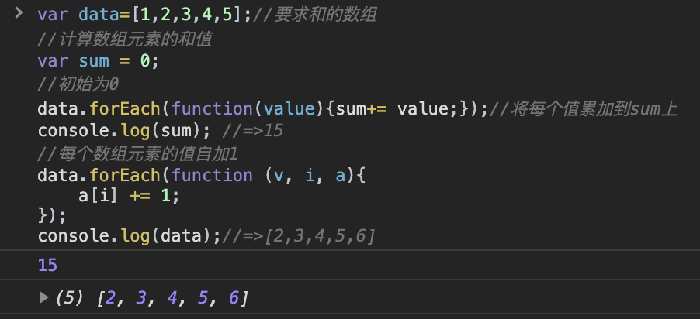
7.9 ECMAScript5中的数组方法
7.9.1 forEach（）

Slide 3
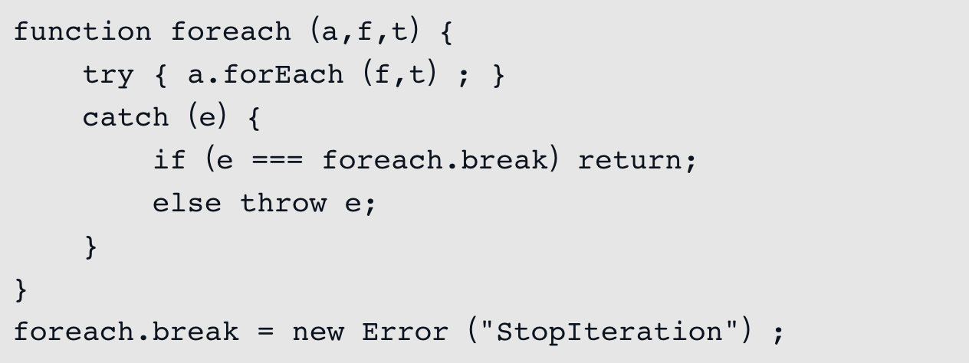
7.9 ECMAScript5中的数组方法
7.9.1 forEach（）
注意，forEach（）无法在所有元素都传递给调用的函数之前终止遍历。
Notes:
也就是说，没有像for循环中使用的相应的break语句。如果要提前终止，必须把forEach（）方法放在一个try块中，并能抛出一个异常。

Slide 4
7.9 ECMAScript5中的数组方法
7.9.2 map（）
将调用的数组的每个元素传递给指定的函数，并返回一个新数组(不修改调用的数组)
'use strict’;
function pow(x) {
return x * x;
}
var arr = [1, 2, 3, 4, 5, 6, 7, 8, 9];
var results = arr.map(pow); // [1, 4, 9, 16, 25, 36, 49, 64, 81]
console.log(results);

Slide 5
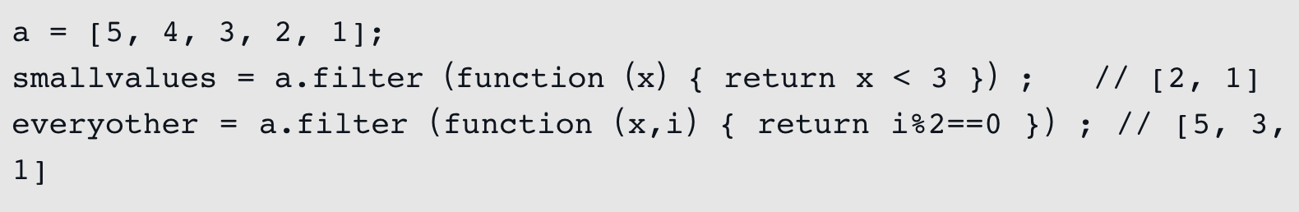
7.9 ECMAScript5中的数组方法
7.9.3 filter（）
传递的函数是用来逻辑判定true或false。
注意，filter（）会跳过稀疏数组中缺少的元素，返回的数组总是稠密的。
Notes:
图中是一些例子
图2：filter（）会跳过稀疏数组中缺少的元素，压缩稀疏数组的空缺。
图3：压缩空缺并删除undefined和null元素，可以这样使用filter（）

Slide 6
7.9 ECMAScript5中的数组方法
7.9.3 filter（）
filter()接收的回调函数，其实可以有多个参数。通常我们仅使用第一个参数，表示Array的某个元素，另外两个参数，表示元素的位置和数组本身：
var arr = ['A', 'B', 'C’];
var r = arr.filter(function (element, index, self){
console.log(element); // 依次打印'A', 'B', 'C’
console.log(index); // 依次打印0, 1, 2
console.log(self); // self就是变量arr
return true; }
);

Slide 7
7.9 ECMAScript5中的数组方法
7.9.3 filter（）
例子：利用filter进行元素去重
'use strict’;
var r, arr = ['apple', 'strawberry', 'banana', 'pear', 'apple', 'orange', 'orange', 'strawberry’];
r = arr.filter(function (element, index, self) {
return self.indexOf(element) === index;
});
console.log(r.toString());//apple,strawberry,banana,pear,orange
去除重复元素依靠的是indexOf总是返回第一个元素的位置，后续的重复元素位置与indexOf返回的位置不相等，因此被filter滤掉了。

Slide 8
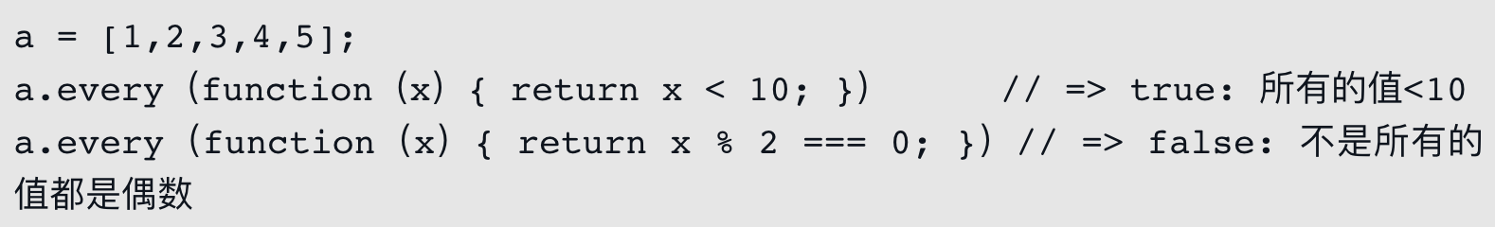
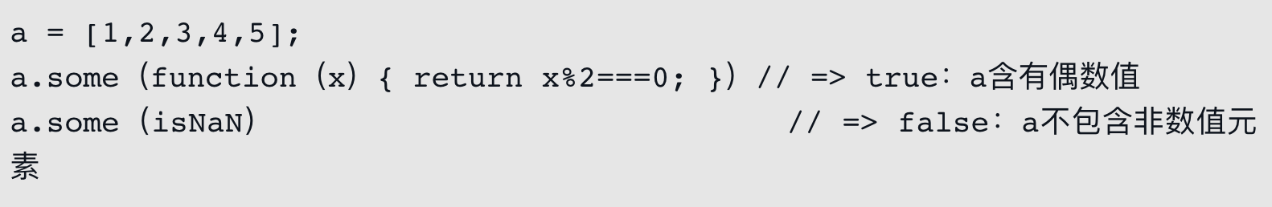
7.9 ECMAScript5中的数组方法
7.9.4 every（）和some（）
every() “针对所有”：当且仅当针对数组中的所有元素调用判定函数都返回true，它才返回true
some() “存在”：当数组中至少有一个元素调用判定函数返回true，它就返回true
空数组上调用时，every()返回true，some()返回false
Notes:
一旦every（）和some（）确认该返回什么值它们就会停止遍历数组元素。

Slide 9
7.9 ECMAScript5中的数组方法
7.9.5 reduce（）和reduceRight（）
reduce()
第一个参数：一个函数，作用在每个元素上，reduce()把结果继续和序列的下一个元素做累积计算，其效果是：
不指定初始值时，将使用数组的第一个元素作为初始值
空数组不带初始值参数调用reduce（）将导致类型错误异常
数组只有一个元素并且没有指定初始值，reduce（）只是简单地返回那个值
reduceRight（）
原理和reduce（）一样，只是按照数组索引从高到低处理

Slide 10
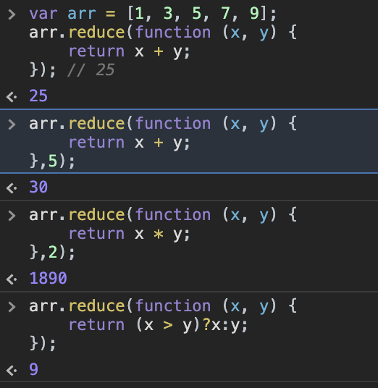
7.9 ECMAScript5中的数组方法
7.9.5 reduce（）和reduceRight（）
计算用途

Slide 11
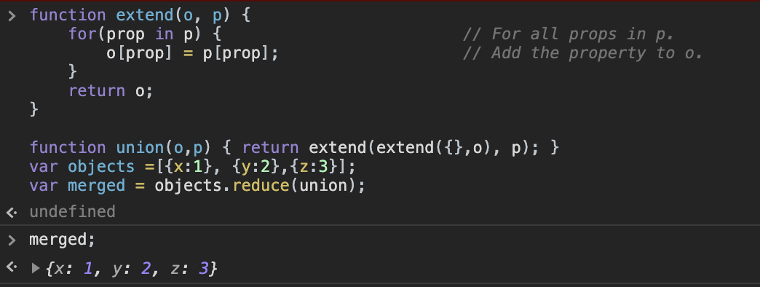
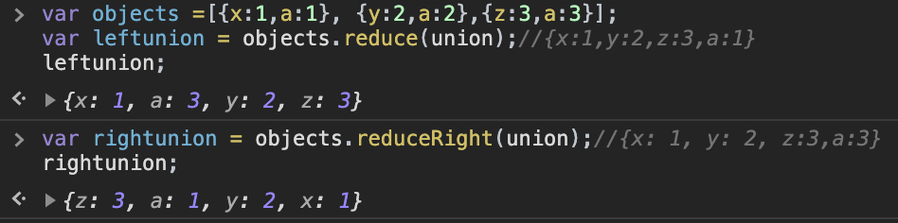
7.9 ECMAScript5中的数组方法
7.9.5 reduce（）和reduceRight（）
其他用途
Notes:
union（）函数。它计算两个对象的“并集”，并返回另一个新对象，新对象具有二者的属性。

Slide 12
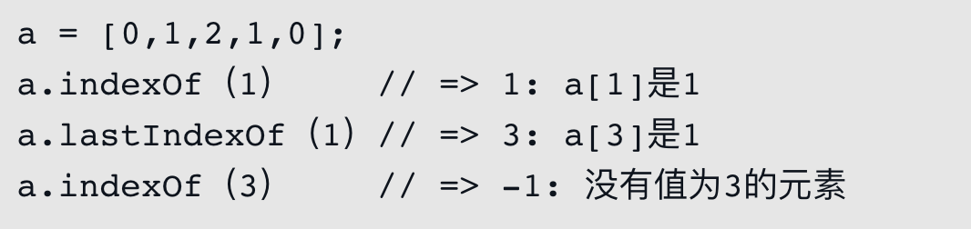
7.9 ECMAScript5中的数组方法
7.9.6 indexOf（）和lastIndexOf（）
搜索整个数组中具有给定值的元素，返回找到的第一个元素的索引或者如果没有找到就返回-1
indexOf（）从头至尾搜索，lastIndexOf（）反向搜索。
第一个参数是需要搜索的值，第二个参数(可选)：指定数组中的一个索引，从那里开始搜索。
Notes:
第二个参数也可以是负数，它代表相对数组末尾的偏移量。
字符串也有indexOf（）和lastIndexOf（）方法，它们和数组方法的功能类似

Slide 13
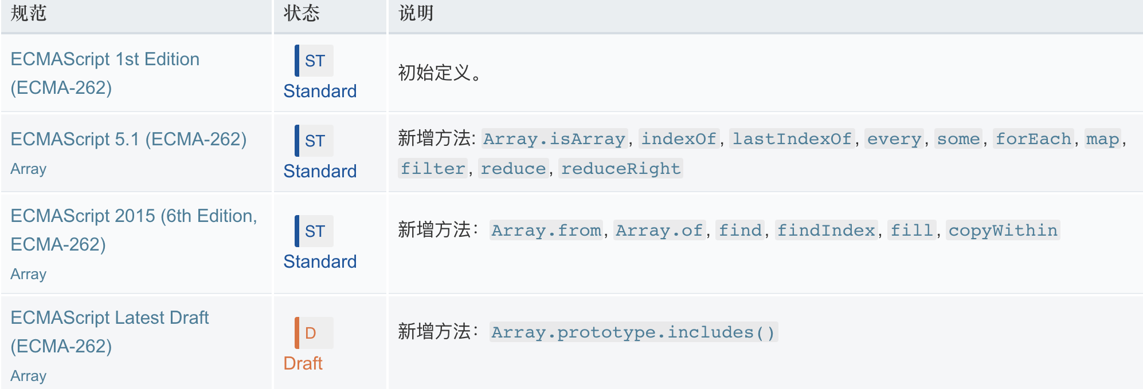
7.9 数组方法的更多内容
更多方法：
修改器方法/访问方法/迭代方法
参见: https://developer.mozilla.org/zh-CN/docs/Web/JavaScript/Reference/Global_Objects/Array

Slide 14
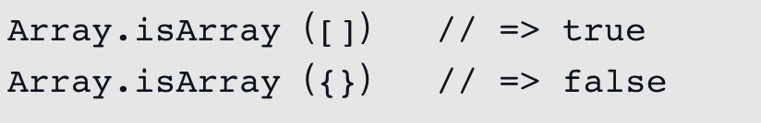

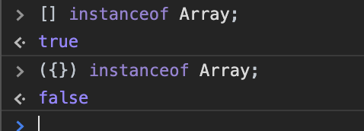
7.10 数组类型
Array.isArray（）函数判定是否为数组
typeof无法判断数组
instanceof操作符不是可靠的数组检测方法
Notes:
图3：instanceof操作符只能用于简单的情形，每个窗口都有自己的JavaScript环境，有自己的全局对象。并且，每个全局对象有自己的一组构造函数。因此一个窗体中的对象将不可能是另外窗体中的构造函数的实例。窗体之间的混淆不常发生，但这个问题足已证明instanceof操作符不能视为一个可靠的数组检测方法。

Slide 15
7.11 类数组对象
JavaScript数组拥有的其他对象所没有的特性：
新的元素添加到列表中时，自动更新length属性。
设置length为一个较小值将截断数组。
从Array.prototype中继承一些有用的方法。
其类属性为“Array”。
“类数组”对象:
拥有length属性和对应非负整数属性的对象

Slide 16
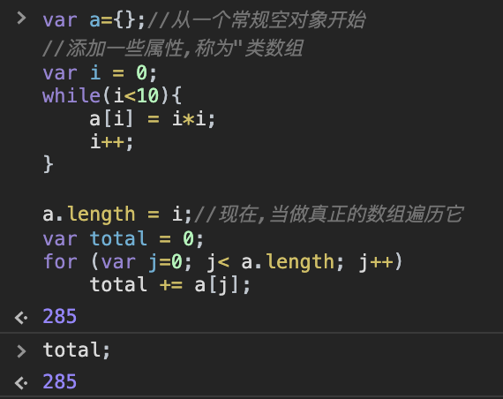
7.11 类数组对象
Notes:
图中：代码为一个常规对象增加了一些属性使其变成类数组对象，然后遍历生成的伪数组的“元素”

Slide 17
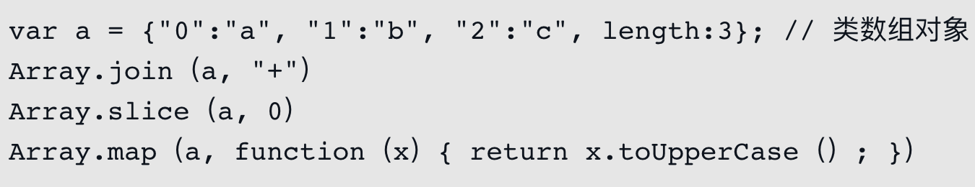
7.11 类数组对象
注意：
在ECMAScript 5中字符串的行为与数组类似，但它们通常最好当做字符串处理，而非数组。
JavaScript数组方法是通用的，不仅应用在真正的数组而且在类数组对象上都能正确工作。
可以直接定义类数组对象

Slide 18
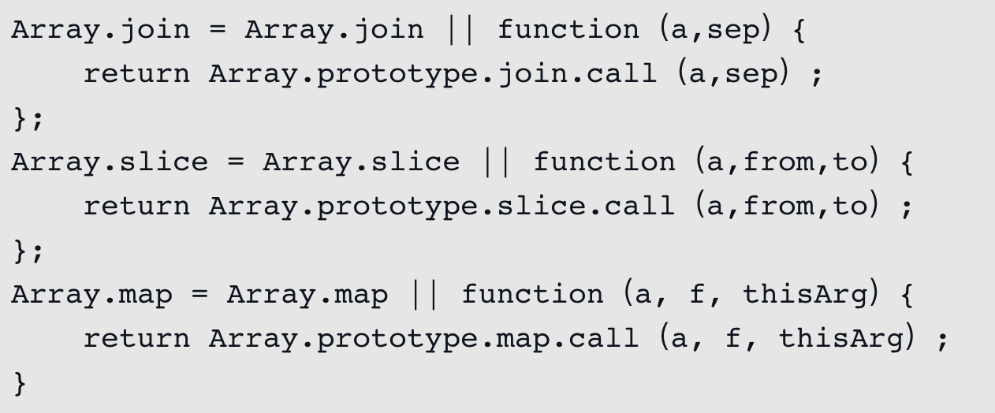
7.11 类数组对象
当用在类数组对象上时，数组方法的静态函数非常有用。由于它们不是标准的，不能保证所有的浏览器中都有定义。可以这样书写代码来保证使用它们之前是存在的：
Notes:
8.7.3节涵盖关于Function对象的call（）方法的更多内容。

Slide 19
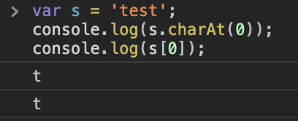
7.12 作为数组的字符串
字符串的行为类似于只读的数组
访问单个的字符的两种方法
字符串是不可变的，故当把它们作为数组看待时，它们是只读的。
Notes:
最后一条：如push（）、sort（）、reverse（）和splice（）等数组方法会修改数组，它们在字符串上是无效的，但出错的时候没有提示。

Slide 20
END

